Slide 1
مجلس الأمة
أولا: مفهوم مجلس الامة
ثانيا: واجبات مجلس النواب
ثالثا: واجبات مجلس الأعيان

Slide 2
مجلس الأمة

Slide 4
أولآ : مجلس النواب

Slide 6
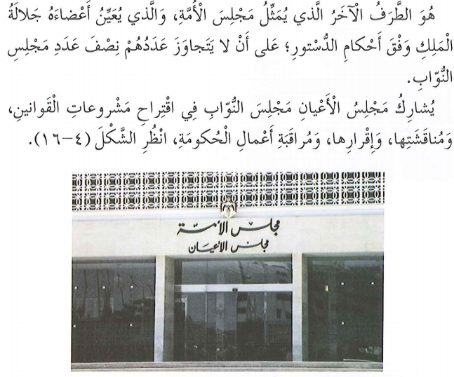
ثانيآ : مجلس الأعيان

Slide 7
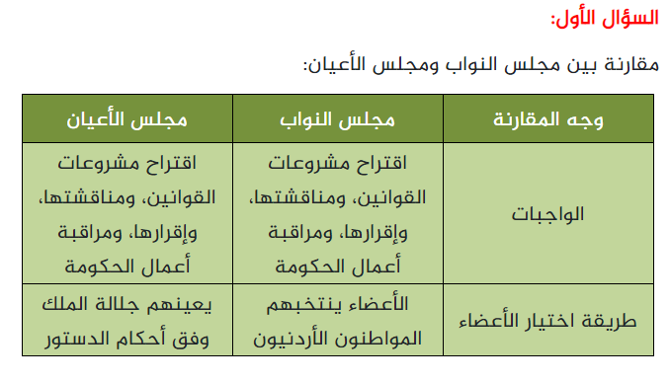
الأسئلة

